Slide 1
Functions
Functions
June 2017
3H Q14
SAM
1H Q8
June 2018
3H Q17
Nov 2018
1H Q11
With graphs
*mainly graphs

Slide 2
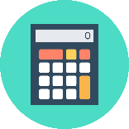
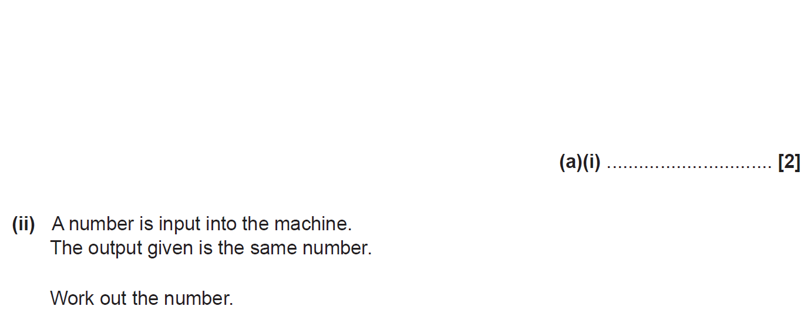
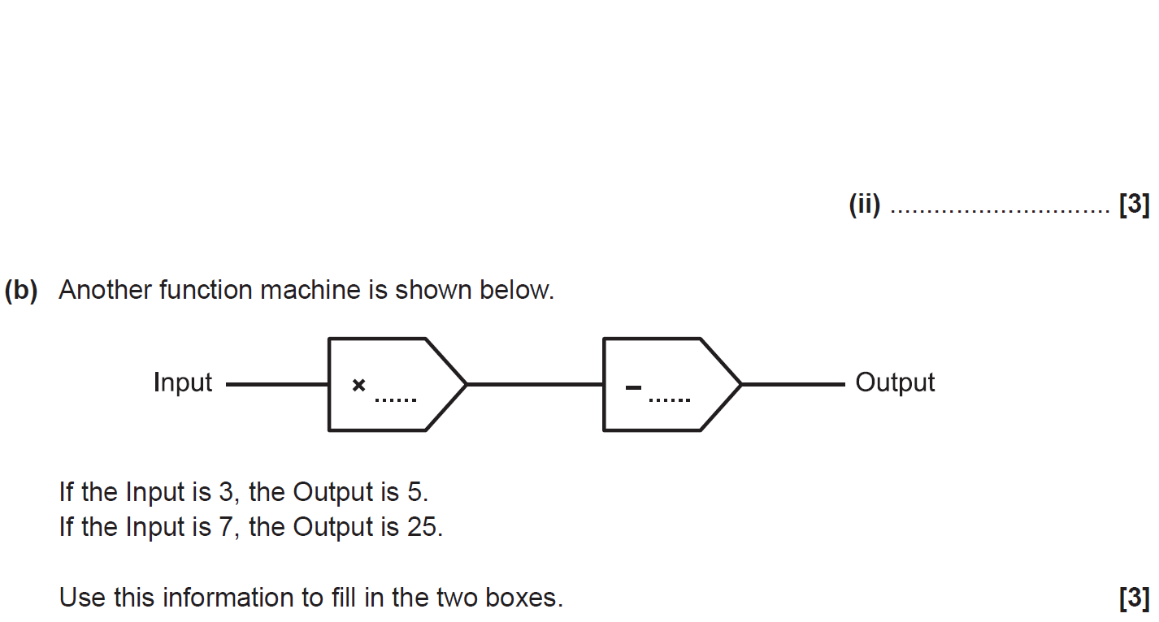
Functions
SAM 1H Q8

Slide 3
Functions
SAM 1H Q8
A (i)
A (ii)
B

Slide 4
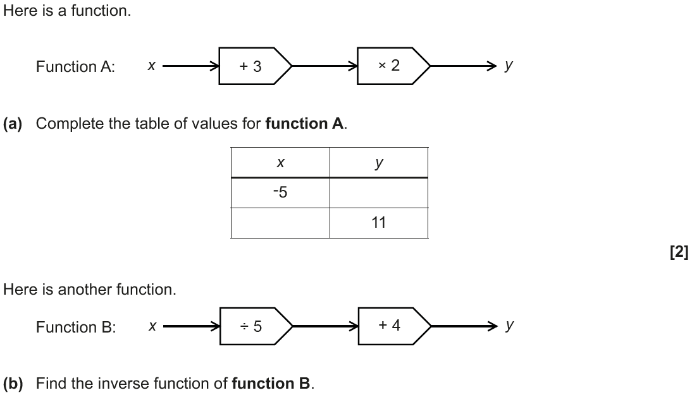
Functions
June 2017 3H Q14

Slide 5
Functions
June 2017 3H Q14
A
B

Slide 6
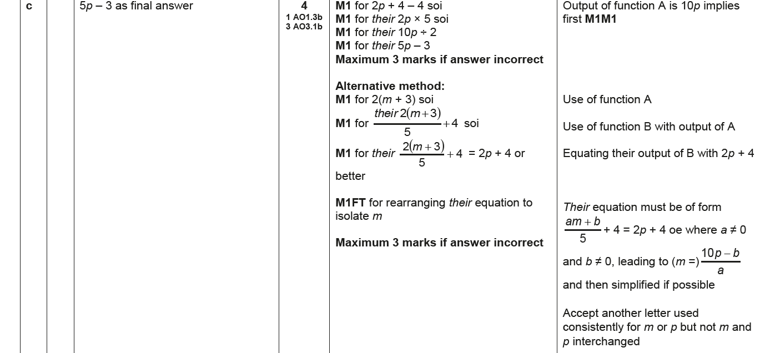
Functions
June 2017 3H Q14
C

Slide 7
Functions
June 2018 3H Q17

Slide 8
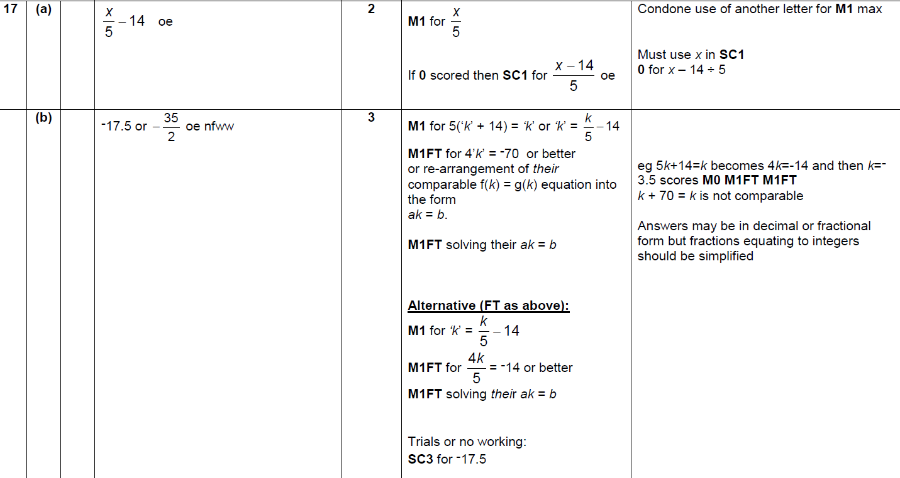
Functions
June 2018 3H Q17
A
B

Slide 9
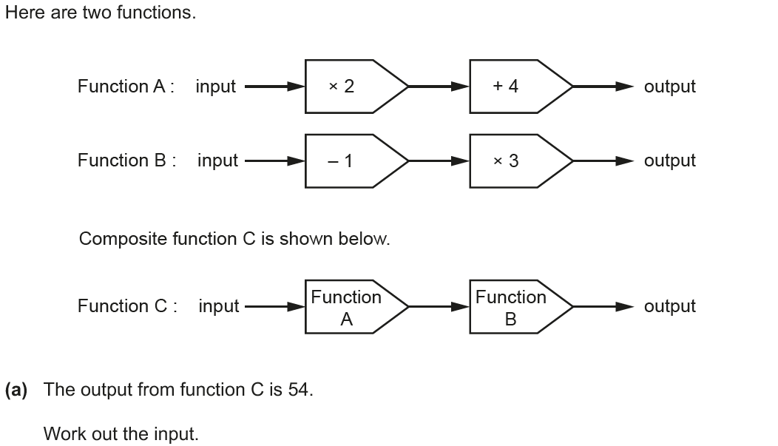
Functions
Nov 2018 1H Q11

Slide 10
Functions
Nov 2018 1H Q11
A
B

